Slide 1
시스템 프로그래밍
GCC

Slide 2
GCC (4.6)
GNU Compiler collection
GNU C Compiler
언어
Ada, Go, C, C++, Go, Objective-C, C++
Hardware
ARM, MIPS, Intel, AMD, ..
OS
Android, Darwin/Mac OS X, Solaris 2, Windows, ..

Slide 3
코드 1
like.c
#include <stdio.h> #include <stdlib.h> #ifdef __WINDOWS__ #include <conio.h> #endif int main() { #ifdef __linux__ printf("LINUX!!\n"); #elif __WINDOWS__ printf("WINDOW!!\n"); #endif return 0; }
컴파일
gcc –v –save-temps –o like like.c
실행
./like

Slide 4
GCC 컴파일 과정
전처리 (cpp0)
like.i 생성
어셈블리 코드 컴파일 (cc1)
like.s 생성
기계어 코드 생성 (as)
like.o 생성
링크 (collect2)
실행파일 like 생성

Slide 5
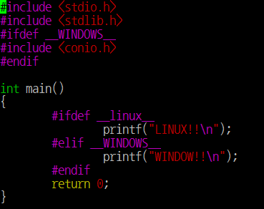
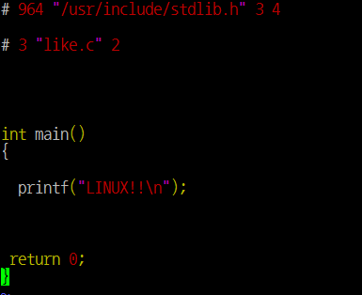
전처리
헤더 파일 삽입
매크로 치환 및 적용
전처리 결과 like.i
include 가 포함된 c 파일
매크로 적용
vi like.c
vi like.i

Slide 6
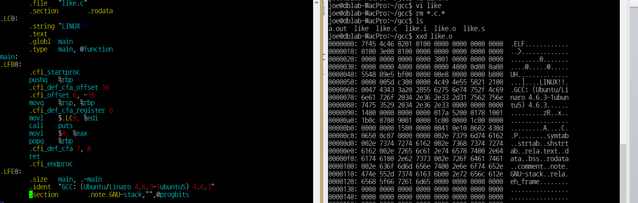
어셈블리 코드, 기계어 코드(1/2)
최적화 목표
vi like.s

Slide 7
어셈블리 코드, 기계어 코드(2/2)
최적화 목표
xxd like.o

Slide 8
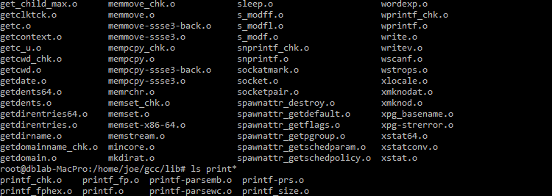
링킹
Static
gcc 로그로 LIBRARY_PATH 를 따라가서 libc.a 복사
ar –x libc.a
라이브러리 확인

Slide 9

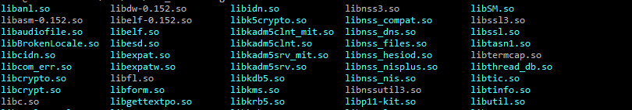
링킹
Shared
libc.a 같은 경로 libc.so 존재 이 경우 shared 링크
gcc -v --save-temps -o like like.c –static
옵션 별 like파일 비교
shared
static

Slide 10
옵션 (1/3)
gcc
-E | 전처리 결과 출력
-S | 어셈블리 파일 생성
-c | 오브젝트 파일 생성
-v | gcc 컴파일 과정 출력
--save-temps | 중간 파일 저장
cpp0
-I | 전처리 해더 파일 탐색 디렉토리 추가
-D[매크로명] | 매크로 외부 define시 사용(“#define DEBUG” = “-DDEBUG”)
-U[매크로명] | 매크로 외부 udef 시 사용 (#udef [매크로명] 과 동일)
-M | 종속 항목 리스트 출력

Slide 11
옵션 (2/3)
cc1
-ansi | ANSI C 표준 문법 체크 ( GNU C 확장 문법 사용 불가능)
-std=[c 표준] | C 표준 에 따른 문법 체크 지정 (c89, c99, gnu89…)
-W | 합법적이지만 모호한 코딩경고 메시지 출력
-Wall | 모든 모호한 코딩 경고 메시지 출력
-Werror | 모든 경고를 오류 처리
-O0 | 최적화 수행 0은 수행하지 않는다(0~3 버전 별 다른 수치 존재)
-Os | 사이즈 최적화 수행
-g | gdb 에게 제공하는 정보 삽입 ( 디버깅 심벌)
-pg | 프로파일 위한 코드 삽입 ( gprof ./test )

Slide 12
옵션 (3/3)
collect2
-L[디렉토리] | 라이브러리 찾을 디렉토리 지정
-l[라이브러리] | 링크할 라이브러리 지정 ( libc.a 경우 –lc )
-shared | shared 우선 링크
-static | static 우선 링크

Slide 13
코드 2
file1.c
#include <stdio.h> void func1() { printf(“function 1\n”); } void func2() { printf(“function 2\n”); }
file2.c
#include <stdio.h> void func3() { printf(“function 3\n”); }
mylib.h
void func1(); void func2(); void func3();

Slide 14
코드 3
lib_test.c
#include <stdio.h> #include “mylib.h” int main() { func1(); func2(); func3(); return 0; }

Slide 15
라이브러리 (1/2)
Static
오브젝트 파일 생성
gcc –c file1.c file2.c
라이브러리 제작
ar rscv libmy.a file1.o file2.o
lib_test 컴파일
gcc –o lib_test lib_test.c –L./ -lmy
Shared
컴파일
gcc –fPIC –c file1.c file2.c
gcc -shared -Wl,-soname,libmy.so.0 -o libmy.so.0.0.0 file1.o file2.o
ln –s libmy.so.0.0.0 libmy.so (gcc 링크 위한 파일)
ln –s libmy.so.0.0.0 libmy.so.0 (동적 링크 위한 파일)
/usr/lib 로 libmy.so.0 복사
gcc -o like like.c -L./ -lmy
./like 실행

Slide 16
라이브러리 (2/2)
라이브러리 수정 후 생성
file2.c
#include <stdio.h> void func3() { printf(“Static, Shared \n”); }
라이브러리 수정 후 생성
Static
gcc –c file1.c file2.c
ar rscv libmy.a file1.o file2.o
Shared
gcc –fPIC –c file1.c file2.c
gcc -shared -Wl,-soname,libmy.so.0 -o libmy.so.0.0.0 file1.o file2.o
ln –s libmy.so.0.0.0 libmy.so.0
/usr/lib 로 libmy.so.0 복사
실행 결과 확인

Slide 17
Reference
참고 사이트
http://gcc.gnu.org/
http://gcc.gnu.org/onlinedocs/gcc-4.6.1/gcc/

